Slide 1
如何支持计算的自动执行 --单机系统
陶先平
南京大学计算机系

Slide 2
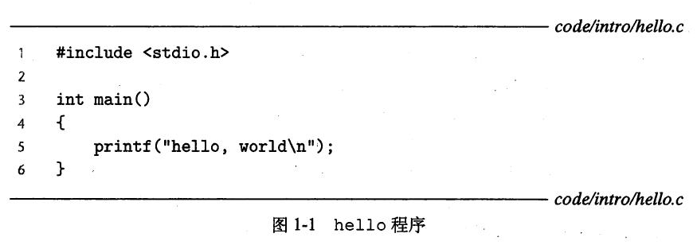
Hello world

Slide 3
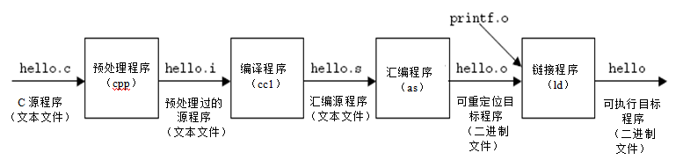
高级语言程序转换为机器代码的过程
在这个“级别” 上理解程序的执行过程
在未来，我们必须说清楚，不同后缀的程序之间本质的区别和本质的等价！

Slide 4
高级语言程序转换为机器代码的过程
compile和build过程

Slide 5
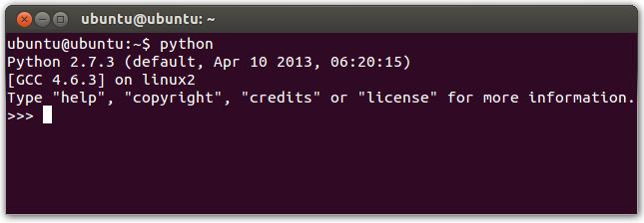
Hello程序启动后的“自动执行”
$ >./hello
hello, world
$>
Shell程序:系统级的命令行解释器程序
Notes:
Hello程序被启动后，计算机的动作过程如下：
Shell程序读取字符串“./hello”中各字符到寄存器，然后存放到主存；
“Enter”键输入后，操作系统内核（载入程序）根据主存中的字符串“hello”到磁盘上找到特定的hello目标文件，将其包含的指令代码和数据（“hello, world\n”）从磁盘读到主存，并将控制权转交给hello程序，即将hello程序的第一条指令的地址送到PC中；处理器从hello主程序的指令代码开始执行；Hello程序将“hello, world\n”串中的字节从主存读到寄存器，再从寄存器输出到显示器上。

Slide 6
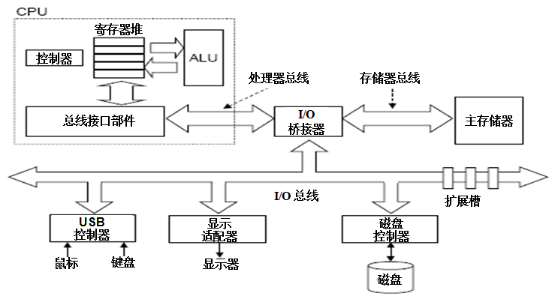
Hello程序启动后的“自动执行”：计算机的硬件成分
I/O总线
I/O设备
存储器
内存/外存
CPU
控制器
运算器
寄存器
可执行代码
Notes:
Hello程序被启动后，计算机的动作过程如下：
Shell程序读取字符串“./hello”中各字符到寄存器，然后存放到主存；
“Enter”键输入后，操作系统内核（载入程序）根据主存中的字符串“hello”到磁盘上找到特定的hello目标文件，将其包含的指令代码和数据（“hello, world\n”）从磁盘读到主存，并将控制权转交给hello程序，即将hello程序的第一条指令的地址送到PC中；处理器从hello主程序的指令代码开始执行；Hello程序将“hello, world\n”串中的字节从主存读到寄存器，再从寄存器输出到显示器上。

Slide 7
Hello程序启动后的“自动执行”
Shell程序
$ >./hello
“./hello”
“hello,world/n”
蓝色:Shell程序红色:代码载入
可执行代码
Notes:
Hello程序被启动后，计算机的动作过程如下：
Shell程序读取字符串“./hello”中各字符到寄存器，然后存放到主存；
“Enter”键输入后，操作系统内核（载入程序）根据主存中的字符串“hello”到磁盘上找到特定的hello目标文件，将其包含的指令代码和数据（“hello, world\n”）从磁盘读到主存，并将控制权转交给hello程序，即将hello程序的第一条指令的地址送到PC中；处理器从hello主程序的指令代码开始执行；Hello程序将“hello, world\n”串中的字节从主存读到寄存器，再从寄存器输出到显示器上。

Slide 8
Hello程序启动后的“自动执行”
Shell程序
$ >./hello
hello, world
$ >
CPU里“执行”的是什么？
“./hello”
“hello,world/n”
绿色:hello程序
可执行代码
Notes:
Hello程序被启动后，计算机的动作过程如下：
Shell程序读取字符串“./hello”中各字符到寄存器，然后存放到主存；
“Enter”键输入后，操作系统内核（载入程序）根据主存中的字符串“hello”到磁盘上找到特定的hello目标文件，将其包含的指令代码和数据（“hello, world\n”）从磁盘读到主存，并将控制权转交给hello程序，即将hello程序的第一条指令的地址送到PC中；处理器从hello主程序的指令代码开始执行；Hello程序将“hello, world\n”串中的字节从主存读到寄存器，再从寄存器输出到显示器上。

Slide 9
可执行代码：程序的最低“级别”
----机器级操纵指令序列
指令码：处理器制造厂商在芯片内部预先定义的一串二进制代码，它规定了处理器的功能和任务，也称为机器语言
可执行程序以机器语言形式存在
0：0101 0110
1：0010 0100
2： ……
3： ……
4： 0110 0111
5： ……
6： ……
7： ……
操作符：
0010-跳转;
0101-加法；
0110-减法；
地址
操作符
操作数
Notes:
每个操作命令后面跟随一个操作数（地址）
指令码：0101：add；0010：jmp；0110：sub

Slide 10
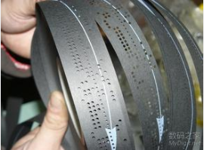
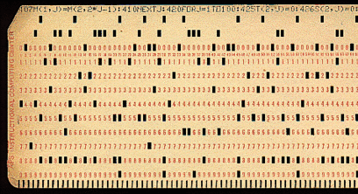
可执行代码：程序的最低“级别”
----机器级操纵指令序列
0：0101 0110
1：0010 0100
2： ……
3： ……
4： 0110 0111
5： ……
6： ……
早期的机器码记录在纸带或卡片上
穿孔表示0，未穿孔表示1
所有信息都是0/1序列
Notes:
每个操作命令后面跟随一个操作数（地址）
指令码：0101：add；0010：jmp；0110：sub

Slide 11
这样的机器级操纵指令
唯一能被机器识别！
第一代程序设计语言
Notes:
每个操作命令后面跟随一个操作数（地址）
指令码：0101：add；0010：jmp；0110：sub

Slide 12
但是：这样的机器级操纵指令
0：0101 0110
1：0010 0100
2： ……
3： ……
4： 0110 0111
5： ……
6： ……
若在指令4前加入指令，则需重新计算地址码（如指令1的目标地址），然后重新打孔。
不灵活！书写、阅读困难！
Notes:
每个操作命令后面跟随一个操作数（地址）
指令码：0101：add；0010：jmp；0110：sub

Slide 13
机器级操纵指令的符号化:帮助记忆指令功能
令：
0010-jxx;
0101-add；
0110-sub；
0：add 0110
1：jxx 0100
2：……
3：……
4：sub 0111
5：……
6： ……
7： ……
0：0101 0110
1：0010 0100
2： ……
3： ……
4： 0110 0111 5： ……
6： ……
7： ……
Notes:
每个操作命令后面跟随一个操作数（地址）
指令码：0101：add；0010：jmp；0110：sub

Slide 14
空间地址的符号化
令：
L-0100;
B-0110；
C-0111；
意义重大！为什么？
0：add 0110
1：jxx 0100
2：……
3：……
4：sub 0111
5：……
6： ……
7： ……
add B
jxx L
……
……
L：sub C
……
B： ……
C： ……
Notes:
当符号说表示的绝对地址发生变化时，只需要更新地址表，无需更新程序中的地址使用

Slide 15
汇编语言：
汇编语言提供了更高级别的编程抽象(模型)！
于是，汇编语言出现
用助记符表示操作码
用标号表示位置
用助记符表示寄存器
…
汇编编程的优点
不需记忆指令码，编写方便
可读性比机器语言强
与绝对位置无关，扩展性好
你能大致说说看，什么叫汇编语言的实现吗？汇编语言的实现需要做哪些细节工作？
但是：汇编语言必须被转换为机器语言

Slide 16
两段形式不一样但是语义等价的“程序”
0：0101 0110
1：0010 0100
2： ……
3： ……
4： 0110 0111
5： ……
6： ……
7： ……
add B
jxx L
……
……
L：sub C
……
B： ……
C： ……

Slide 17
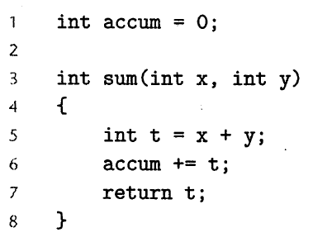
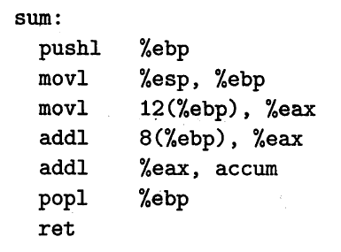
其实，我们用汇编写代码吗？ 两段形式不一样但是语义等价的“程序”
以下，我们在汇编语言及以上层面上讨论“程序”的自动执行

Slide 18
汇编语言简介
建立在指令集体系结构基础上的一种编程语言
基本语言成分：指令集中的指令
指令集如何被具体实现、物理执行，不再关心
更多的计算机硬件细节被开放给程序员
可以编写时空更高效的程序
必须承担操控硬件细节的责任
Runtime成为程序员的“舞台”
CPU状态阅读、理解、操控

Slide 19
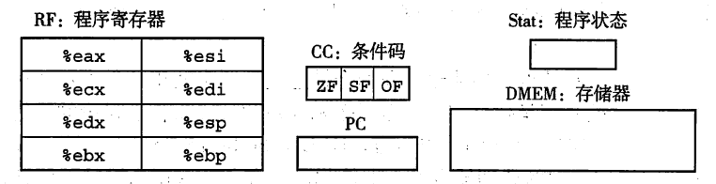
运行时（runtime）的程序员可见状态
寄存器组：CPU内部最高速存储空间；8个；32位；存储地址或者数据。
临时数据或者程序运行状态
PC(程序计数器)：指示下一条指令在存储器中的地址（通常是相对位移）
条件码：保存最近执行的指令结果状态信息；供后期用于管理数据流或者控制流
状态寄存器：若干标志位，每位(组合位)表示一个程序运行中的状态
Notes:
谈指令集前，先要了解运行时状态

Slide 20
寄存器：IA32寄存器组
记录当前运行程序状态
暂存数据 ( %eax, … )
堆栈实时地址 ( %ebp,%esp )
代码指针 PC: ( %eip, … )
当前的测试状态，包含在EFLAGS寄存器中( CF, ZF, SF, OF )
%eax
%ecx
%edx
General purpose
registers
%ebx
%esi
%edi
%esp
Current stack top
%ebp
Current stack frame
%eip
Instruction pointer
EFLAGS寄存器
CF
ZF
SF
OF
Condition codes
Notes:
Information about currently executing program
Temporary data ( %eax, … )
Location of runtime stack ( %ebp,%esp )
Location of current code control point ( %eip, … )
Status of recent tests ( CF, ZF, SF, OF )

Slide 21
AT&T 指令格式
基本操作
在寄存器或存储器的数据上执行算术操作
在存储器和寄存器间传送数据
转移控制
无条件跳转， 函数调用/返回，条件分支
典型的指令格式:
操作符opcode 源操作数src, 目标操作数dst
本质上，功能十分简单，指令条数不多
what to do
input source
result destination

Slide 22
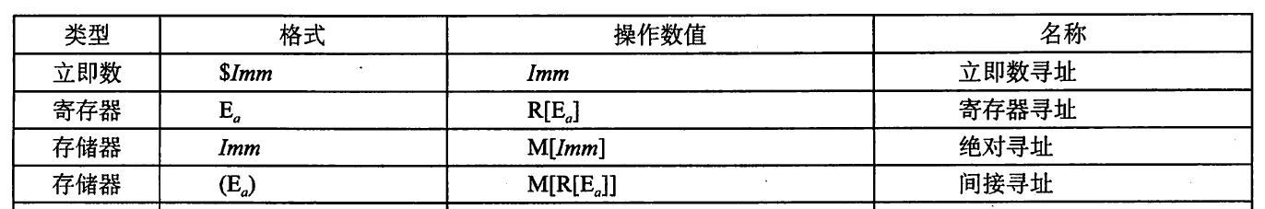
操作数
三种表达（寻址）方式
立即数
寄存器
存储器

Slide 23
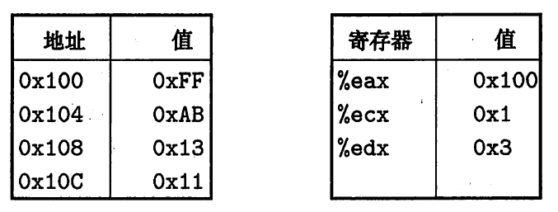
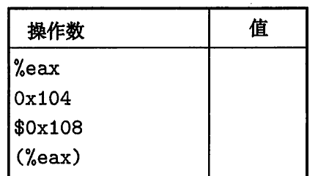
0x100
0xAB
0x108
0xFF
已知

Slide 24
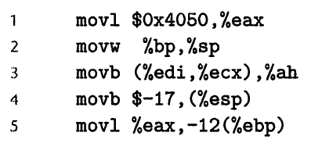
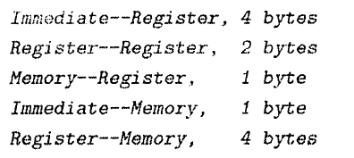
操作符：助忆符形式的操作指令(基本功能)
数据传输类操作
Mov S，D
Push S
Pop D

Slide 25
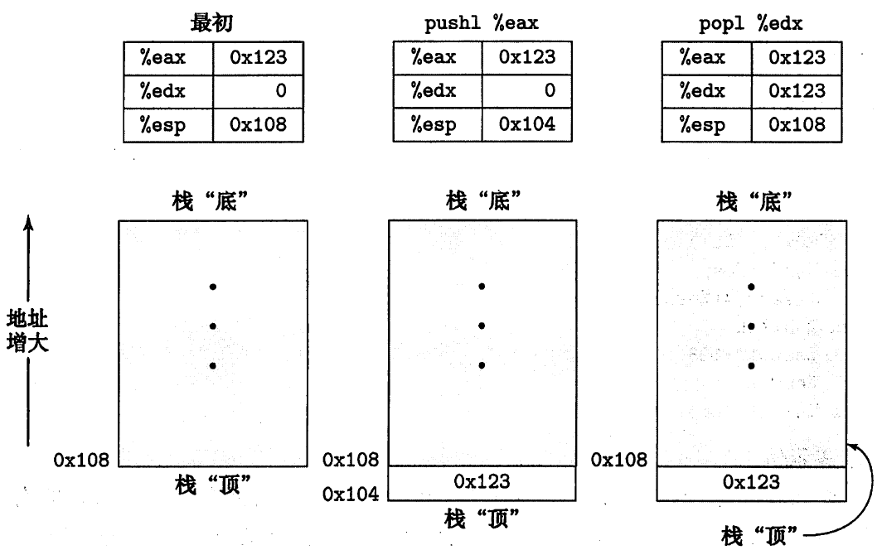

Slide 26
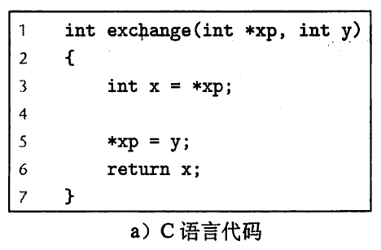
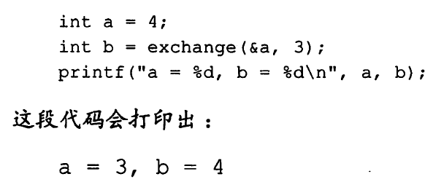
示例

Slide 27
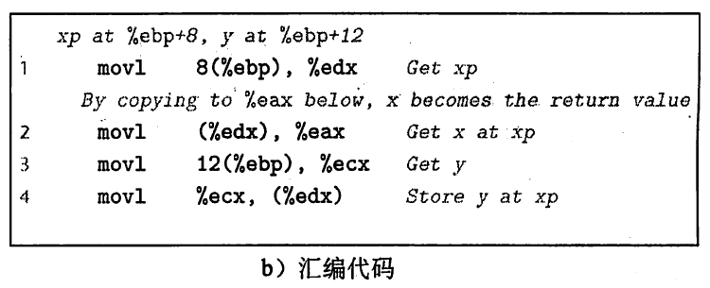
再看等价的汇编代码

Slide 28
Notes:
Edx是a(4)的地址

Slide 29
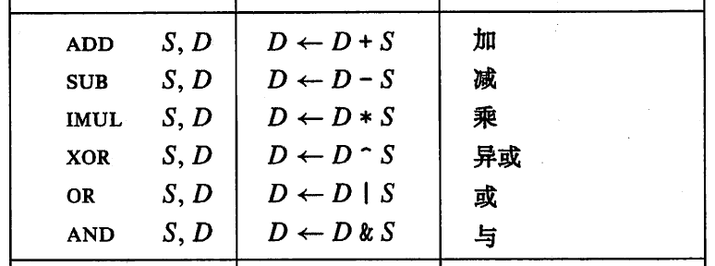
算术和逻辑操作符

Slide 30
非常特殊的一种算术运算符
如何表达：x=x+2
如何表达：x=5x+2
如何表达：y=5x+y+2
add 2, %edx //令原%edx存储了x
leal 2(%edx, %edx, 4)，%edx
//令原%edx存储了x
leal 2(%ecx, %edx, 5)，%ecx
//令原%edx存储了x
//原%ecx存储了y

Slide 31
控制转移指令
条件码
记录当前操作运行状态
比较指令
进行一次比较，表征“比较”状态：设置条件码
跳转指令
根据条件码，设置PC，确定下一条待运行指令

Slide 32
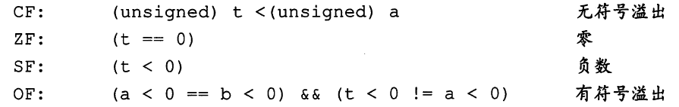
极其特殊的计算状态标志：条件标志位
条件码寄存器：
最常用有4个单独位
表示计算中最近的操作结果的属性
由几乎所有(除leal外)算术或逻辑操作隐含(缺省/自动)设置：
如用add指令执行t=a+b后，除了t被赋以和之外，以下条件码根据结果被置1：
Notes:
CF 当最高位产生了进位时置位，用来检测无符号溢出

Slide 33
两个特殊指令的条件标志位设置(续)
由比较指令显式设置：Cmpl/cmpq S, D
cmpl S,D 相当于计算D-S后判断计算结果而设置
不写回目的寄存器D
由Test指令显式设置：Testl/testq S, D
testl b,a 相当于计算a&b但不写回目的寄存器
当我们设置好标志位了，我们可以做什么？
Notes:
主要是减法运算，考虑符号位不同

Slide 34
常用控制转移指令
jX 指令：根据条件码跳转到程序不同的部分
我们有四个标志位，理论上可以设置多少种Jump指令？
Notes:
~(SF^OF)&~ZF== ZF=0 AND SF=OF
分三类：
(1)根据单个标志的值转移
(2)按带符号整数比较转移
(3)按无符号整数比较转移

Slide 35
常用指令
类别 | 说明 | 说明
数据传输 | MOV {l,w,b} Source,Dest | 把源地址中的数据传送到目标
 | Movs{l,w,b} Source,Dest | 传送符号扩展的数据
 | Movz{l,w,b} Source,Dest | 传送零扩展的数据
 | xchg {l,w,b} dest1，dest2 | 交换
 | Push/pop {l,w} | 推入/弹出堆栈
算术 | ADD/SUB {l,w,b} Source,Dest | 加/减
 | IMUL / MUL {l,w,b} formats | 有符号/无符号乘法
 | IDIV / DIV {l,w,b} DEST | 有符号/无符号除法
 | INC / DEC /NEG {l,w,b} DEST | 递增/递减/否定
 | CMP {l,w,b}source1, source2 | 比较
逻辑 | AND/OR/ XOR / {l,w,b}Source,Dest | 逻辑与/或/异或 /取反操作
 | SAL / SAR {l,w,b} formats | 算术移位左/右
 | SHL / SHR {l,w,b}formats | 逻辑移位左/右
控制转移 | JMP address | 无条件转移
 | call address | 将EIP保存在栈中，跳转到address
 | ret | 返回到被call语句所保存的EIP
 | leave | 从堆栈恢复EBP; 弹出堆栈帧
 | j{e,ne,l,le,g,ge} address | 跳转到地址，if{=,！=,<,<=,>,> =}
 | loop address | 递减ECX或CX; if= 0 跳转
 | rep | 重复字符串操作前缀
 | Int number | 软件中断
 | IRET | 中断返回; 从栈中弹出EFLAGS
Notes:
Category
Instructions
Explanations
Data Transfer
mov{l,w,b} source, dest
Move from source to dest
xchg{l,w,b} dest1, dest2
Exchange
cmpxchg{l,w,b} dest1, dest2
Compare and exchange
push/pop{l,w}
Push onto / pop off the stack
movsb
Move bytes at DS:(E)SI to address ES:(E)DI, typically prefix with rep
Arithmetic
add/sub{l,w,b} source, dest
Add/subtract
imul/mul{l,w,b} formats
Signed/unsigned multiply
idiv/div{l,w,b} dest
Signed/unsigned divide
inc/dec/neg{l,w,b} dest
Increment/decrement/negate
cmp{l,w,b} source1, source2
Compare
Logic
and/or/xor/not{l,w,b} source, dest
Logic and/or/xor/not operation
sal/sar{l,w,b} formats
Arithmetic shift left/right
shl/shr{l,w,b} formats
Logic shift left/right
Control transfer
jmp address
Unconditional jump
call address
Save EIP on the stack jump to address
ret
Return to the EIP location saved by call
leave
Restore EBP from the stack; pop off the stack frame
j{e,ne,l,le,g,ge} address
Jump to address if {=,!=,<,<=,>,>=}
loop address
Decrement ECX or CX; jump if = 0
rep
Repeat string operation prefix
int number
Software interrupt
iret
Return from interrupt; pop EFLAGS from the stack

Slide 36
面向Runtime可见的指令集架构ISA
指令集架构/体系(Instruction Set Architecture, ISA)
计算机体系结构中与程序设计有关的部分，包含了基本数据类型，指令集，寄存器，寻址模式，存储体系，中断，异常处理以及外部I/O等。
指令集包含一系列的助忆符指令码及其使用规范
指令码：处理器制造厂商在芯片内部预先定义的一串二进制代码，它规定了处理器的功能和任务，也称为机器语言
Notes:
不同的制造厂商的指令码可能不同，不同系列的处理器的指令码有可能不同。
https://zh.wikipedia.org/wiki/%E6%8C%87%E4%BB%A4%E9%9B%86%E6%9E%B6%E6%A7%8B
一些虚拟机器支持基于Smalltalk，Java虚拟机，微软的公共语言运行时虚拟机所生成的字节码，他们的指令集体系将bytecode（字节码）从作为一般手段的代码路径翻译成本地的机器语言，并通过解译执行并不常用的代码路径，全美达以相同的方式开发了基于x86指令体系的VLIW处理器。
指令集的分类[编辑]
复杂指令集计算机包含许多应用程序中很少使用的特定指令，由此产生的缺陷是指令长度不固定。精简指令集计算机通过只执行在程序中经常使用的指令来简化处理器的结构，而特殊操作则以子程序的方式实现，它们的特殊使用通过处理器额外的执行时间来弥补。理论上的重要类型还包括最小指令集计算机与单指令集计算机，但都未用作商业处理器。另外一种衍生类型是超长指令字，处理器接受许多经过编码的指令并通过检索提取出一个指令字并执行。
机器语言[编辑]
机器语言是由声明和指令所组成的。在处理结构上，一个特定指令指明了以下几个部分：
用于算术运算，寻址或者控制功能的特定寄存器；
特定存储空间的地址或偏移量；
用于解译操作码的特定寻址模式；
复杂的操作可以借由将简单的指令合并而达成，可以（在冯·诺依曼体系中）连续的执行，也可以藉控制流来执行指令。
指令类型[编辑]
有效的指令操作须包含：
数据处理与存储操作 将暂存器的值（在中央处理器作为高速缓存的存储空间）设为固定值；
将数据从存储空间中传送至寄存器，反之亦然。用于将数据取出并执行计算，或者将计算结果予以保存；
从硬件设备读取或写入数据。
算术逻辑单元 对两个储存于暂存器的数字进行add，subtract，multiply，divide,将结果放到一个暂存器内，一个或是更多的状态码可能被设置在状态突破口中；
执行位操作，藉对两组数字（为两串的数字，都由零与一构成，分别储存于两个暂存器内）执行逻辑与和逻辑或，或者对寄存器的每一位执行逻辑非操作；
比较两个寄存器中的数据（例如是大于或者相等）；
控制流 分支，跳跃至程序某地址并执行相应指令；
条件分支，假设某一条件成立，就跳到程序的另一个位置；
间接分支，在跳到另一个位置之前，将现在所执行的指令的下一个指令的位置储存起来，作为子程式执行完返回的地址；
复杂指令[编辑]
一些电脑在他们的指令集架构内包含复杂指令。复杂指令包含：
将许多暂存器存成堆叠的形式。
移动内存内大笔的资料。
复杂或是浮点数运算（正弦，余弦，平方根等等）
执行test-and-set指令。
执行数字存在内存而非暂存器的运算
有一种复杂指令单指令流多资料流，英文全名是Single-Instruction Stream Multiple-Data Stream。或是向量指令，这是一种可以在同一时间对多笔资料进行相同运算的操作。SIMD有能力在短时间内将大笔的向量和矩阵计算完成。SIMD指令使平行计算变得简单，各种SIMD指令集被开发出来，例如MMX，3DNow!以及AltiVec。
指令的组成[编辑]
一条指令往往有好几个区块，这些区块包含要做的运算（加或减），可能还包含资料的原始或是目的地位置，以及常数。图中的MIPS "Add"指令允许使用者选择哪个暂存器是资料来源以及哪一个暂存器是要存运算后的结果，还有一个常数。
在传统的架构上，一条指令包含opcode，表示运算的方式，以及零个或是更多的算子，有些像是算子的数字可能指的是暂存器的编号，还有内存位置，或是文字资料。
在超长指令字（VLIW）的结构中，包含了许多微指令，借此将复杂的指令分解为简单的指令。
指令的长度[编辑]
指令长度的范围可以说是相当广泛，从微控制器的4 bit，到VLIW系统的数百bit。在个人电脑，大型电脑，超级电脑内的处理器，其内部的指令长度介于8到64 bits（在x86处理器结构内，最长的指令长达15 bytes，等于120 bits）。在一个指令集架构内，不同的指令可能会有不同长度。在一些结构，特别是大部分的精简指令集（RISC），指令是固定的长度，长度对应到结构内一个字的大小。在其他结构，长度则是byte的整数倍或是一个halfword。
设计[编辑]
对微处理器而有两种指令集。第一种是复杂指令集（Complex Instruction Set Computer），拥有许多不同的指令。在1970年代，许多机构，像是IBM，发现有许多指令是不需要的。结果就产生了精简指令集（Reduced Instruction Set Computer），它所包含的指令就比较少。精简的指令集可以提供比较高的速度，使处理器的尺寸缩小，以及较少的电力损耗。然而，比较复杂的指令集较容易使工作更完善，内存及快取的效率较高，以及较为简单的程式码。
一些指令集保留了一个或多个的opcode，以执行系统调用或软件中断。
指令集的实作[编辑]
在设计处理器内的微架构时，工程师使用藉电路连接的区块来架构，区块用来表示加法器，乘法器，计数器，暂存器，算术逻辑单元等等，暂存器传递语言通常被用来描述被解码的指令，指令是借由微架构来执行指令。 有两种基本的方法来建构控制单元，藉控制单元，以微架构作为通路来执行指令：
1.早期的电脑和采用精简指令集的电脑藉将电路接线（像是微架构剩下的部分）。
2.其他的装置使用微程序来达成—像是晶体管ROM或PLA（即使RAM已使用很久）。
电脑微处理器的指令集架构（Instruction Set Architecture）常见的有三种：
复杂指令集运算（Complex Instruction Set Computing，CISC）
目前x86架构微处理器如Intel的Pentium/Celeron/Xeon与AMD的Athlon/Duron/Sempron；以及其64位扩展系统的x86-64架构的Intel 64的Intel Core/Core2/Pentium/Xeon与AMD64的Phenom II/Phenom/Athlon 64/Opteron都属于CISC系列。主要针对的操作系统是微软的Windows和苹果公司的OS X。另外Linux，一些UNIX等，都可以运行在x86（CISC）架构的微处理器。精简指令集运算（Reduced Instruction Set Computing，RISC）
RISC这种指令集运算包括HP的PA-RISC，IBM的PowerPC，Compaq（被并入HP）的Alpha，MIPS公司的MIPS，SUN公司的SPARC，ARM公司的ARM、Cortex等。目前有UNIX，Linux，MacOS以及包括iOS，Android，WindowsPhone，WindowsRT等在内的大多数移动操作系统运行在RISC处理器上。显式并行指令集运算（Explicitly Parallel Instruction Computing，EPIC）
EPIC乃先进的全新指令集运算，只有Intel的IA-64架构的纯64位微处理器的Itanium/Itanium 2。EPIC指令集运算的IA-64架构主要针对的操作系统是微软64位安腾版的Windows XP以及64位安腾版的Windows Server 2003。另外一些64位的Linux，一些64位的UNIX也可以运行IA-64（EPIC）架构。超长指令字指令集运算（VLIW）
通过将多条指令放入一个指令字，有效的提高了CPU各个计算功能部件的利用效率，提高了程序的性能

Slide 37
复杂指令集计算CISC
Complex Instruction Set Computing是一种微处理器指令集架构，每个指令由若干低阶单周期操作完成，如从内存读取、储存和计算操作(由单一指令完成)。
特点：
指令数目多而复杂；
每条指令字长并不相等，电脑必须加以判读，并为此付出了性能的代价；
对常用的简单指令会以硬件线路控制尽全力加速；
Notes:
在早期的计算机业界，编译器技术并不发达，程序多半以机器语言或汇编语言完成的。为了便于编写程序，电脑架构师设计出越来越复杂的指令，可以直接对应高级编程语言的高级功能。当时的看法是硬件比编译器更容易设计，所以结构的复杂性在硬件这端。
加速这种复杂化的另一因素是缺乏大容量的内存。在内存容量受限的应用中，具有极高消息密度的程序更加实用。当时内存中的每一字节都很宝贵，例如只有几千个字节来存储某个完整系统。它使产业界倾向于高度编码的指令、长度不等的指令、多操作数的指令，以及把数据的搬移与计算合并在一起的指令。在当时看来，相对于使指令更容易解码，指令的编码打包问题尤为重要。
还有一个因素是当时的内存不仅容量少，而且速度很慢，使用的都是磁性技术。凭借高密度打包的指令，访问慢速资源的频率可以降低。
微处理器只有少量寄存器的两个原因是：
寄存器每一个比特位都比外部内存贵。以当时的集成电路技术水准，大量寄存器对芯片或电路板而言是难以承受的。
一旦具有大数量的寄存器，相关的指令字（opcode）将会需要更多的比特位（使用宝贵的RAM）来定位寄存器。
基于上述原因，微处理器设计师尽可能使指令做更多的工作。这导致单个指令做全部的工作：读入两个加数，相加，并将计算结果直接写入内存；另一个例子是从内存读取两个数据，但计算结果存储在寄存器内；第三个例子是从内存和寄存器各读取一个数据，其结果再次写入内存；以此类推。这种微处理器设计原理，在精简指令集（RISC）的思路出现后，最终被人称为复杂指令集。
当时设计的一个通常目标是为每个指令都提供所有的寻址模式，称为“正交性”。这给微处理器增加了一些复杂性，但理论上每个可能的命令均可单独调整。相对于使用更简单的指令，这样做能够使设计速度更快。
这类设计最终可以由功率谱的两端来表述，6502在一端，VAX在功率谱的另一端。单价25美元的1MHz 6502芯片只有一个通用寄存器，但它非常精简的单周期内存访问接口允许一个字节宽度的操作，其效率和使用更高时钟频率的设计一致，例如主频4MHz的Zilog Z80使用相同慢速的记忆芯片（大约近似300ns）。另一方面，VAX则是一种小型机，它的每个CPU至少需要三个机架来放置。其显著特点是，它支持的内存访问模式数目多得惊人，并且每条指令都可以使用任一种模式。
RISC设计原理[编辑]
1970年代后期，IBM（以及其它类似企业组织）的研究人员显示，大多数正交寻址模式基本上已被程序员所忽略。这是编译器的使用逐渐增多而汇编语言的使用相对减少所导致的。值得注意的是，由于编写编译器的难度很大，当时编译器并不能充分利用CISC处理器所提供的各种特性。尽管如此，广泛应用编译器的趋势已然很明显，从而使得正交寻址模式变得更加无用。
这些复杂操作很少被使用。事实上，相比用更精简的一系列指令来完成同一个任务，用单一复杂指令甚至会更慢。这看上去有些自相矛盾，却源自于微处理器设计者所花的时间和精力：设计者一般没有时间去调整每一条可能被用到的指令，通常他们只优化那些常用的指令。一个恶名昭著的例子是VAX的INDEX指令，执行它比执行一个循环还慢。
几乎就在同时，微处理器开始比内存运行得更快。即便是在七十年代末，人们也已经认识到这种不一致性至少会在下一个十年继续增加，到时微处理器将会比内存的速度快上百倍。很明显，需要有更多寄存器（以及后来的缓存）来支持更高频率的操作。为此，必须降低微处理器原本的复杂度，以节省出空间给新增的寄存器和缓存。
不过RISC也有它的缺点。当需要一系列指令用来完成非常简单的程序时，从内存读入的指令总数会变多，因此也需要更多时间。在当时的工业和设计领域，对RISC的性能优劣有大量持续不断的争论。
提升中央处理器性能的方法[编辑]
增加寄存器的大小
增进内部的平行性
增加高速缓存大小
加入其它功能，如I/O和计时器
加入矢量处理器（SIMD），如VISAltiVec、SSE（Streaming SIMD Extensions）
避免附加。使朝向省电化（battery-constrained）或小型化的应用
集成多个核心
硬件多线程技术
精简指令集设计中常见的特征：
统一指令编码（例如，所有指令中的op-code永远位于同样的比特位置、等长指令），可快速解译：
泛用的寄存器，所有寄存器可用于所有内容，以及编译器设计的单纯化（不过寄存器中区分了整数和浮点数）；
单纯的寻址模式（复杂寻址模式以简单计算指令序列替换）；
硬件中支持少数数据类型（例如，一些CISC电脑中存有处理字节字符串的指令。这在RISC电脑中不太可能出现）。
复杂指令集（英文：Complex Instruction Set Computing；缩写：CISC）是一种微处理器指令集架构，每个指令可执行若干低阶操作，诸如从内存读取、储存、和计算操作，全部集于单一指令之中。与之相对的是精简指令集。
复杂指令集的特点是指令数目多而复杂，每条指令字长并不相等，电脑必须加以判读，并为此付出了性能的代价。
指令能够引用不同类型的操作数
立即数，寄存器，存储器
算术操作能够读、写存储器
存储器引用需要复杂计算
Rb + S*Ri + D
也可用于算术表达式求值

Slide 38
精简指令集计算RISC
Reduced Instruction Set Computing,RISC：对指令数目和寻址方式都做了精简，使其实现更容易，指令并行执行程度更好，编译器的效率更高。
目前常见的精简指令集微处理器包括DEC Alpha、ARM、MIPS、PA-RISC、Power Architecture和SPARC等。
特点：指令数目少，每条指令都采用标准字长单周期完成、执行时间短、中央处理器的实现细节对于机器级程序是可见的等等。
RISC与CISC在竞争的过程中相互学习，现在的RISC指令集也达到数百条，运行周期也不再固定。
Notes:
精简指令集计算（英语：reduced instruction set computing，缩写：RISC）或简译为精简指令集，是计算机中央处理器的一种设计模式。这种设计思路可以想像成是一家流水线工厂，对指令数目和寻址方式都做了精简，使其实现更容易，指令并行执进程度更好，编译器的效率更高。目前常见的精简指令集微处理器包括DEC Alpha、ARC、ARM、AVR、MIPS、PA-RISC、Power Architecture（包括PowerPC、PowerXCell）和SPARC等。
历史[编辑]
精简指令集的名称最早来自1980年大卫·帕特森在加州大学柏克莱分校主持的Berkeley RISC计划。但在他之前，已经有人提出类似的设计理念。由约翰·科克主持，在1975年开始，1980年完成的IBM 801项目，可能是第一个使用精简指令集理念来设计的系统。
这种设计思路最早的产生缘自于有人发现，尽管传统处理器设计了许多特性让代码编写更加便捷，但这些复杂特性需要几个指令周期才能实现，并且常常不被运行程序所采用。此外，处理器和主内存之间运行速度的差别也变得越来越大。在这些因素促使下，出现了一系列新技术，使处理器的指令得以流水执行，同时降低处理器访问内存的次数。
早期，这种指令集的特点是指令数目少，每条指令都采用标准字长、执行时间短、中央处理器的实现细节对于机器级程序是可见的等等。
实际上在后来的发展中，RISC与CISC在竞争的过程中相互学习，现在的RISC指令集也达到数百条，运行周期也不再固定。虽然如此，RISC设计的根本原则——针对流水线化的处理器优化——没有改变，而且还在遵循这种原则的基础上发展出RISC的一个并发化变种VLIW（包括Intel EPIC），就是将简短而长度统一的精简指令组合出超长指令，每次运行一条超长指令，等于并发运行多条短指令。
另一方面，目前最常见的复杂指令集x86 CPU，虽然指令集是CISC的，但因对常用的简单指令会以硬件线路控制尽全力加速，不常用的复杂指令则交由微码循序器“慢慢解码、慢慢跑”，因而有“RISCy x86”之称。
精简指令集之前的设计原理[编辑]

Slide 39
高级语言程序的汇编语言等价表达方式

Slide 40
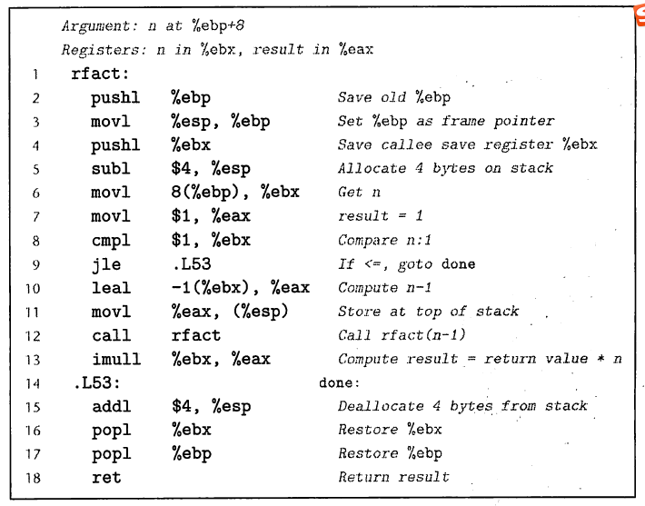
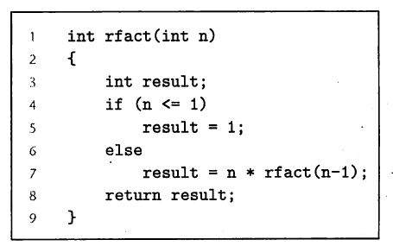
我们到底是如何“支撑”一个程序的？

Slide 41
简单的顺序结构
int arith(int x,y,x){
int t1=x+y;
int t2=t1*z;
return t2:
}
x at %ebp+8, y at %ebp+12,z at %ebp+16
movl 8(%ebp)，%eax
addl 12(%ebp), %eax
movl 16(%ebp), %edx
imull %edx,%eax
如果所有的程序都是“单条语句”的顺序执行，我们的“支撑”工作将十分简单！
Notes:
Leal：将&S读入D；&S是什么？将%edx找出，累加n个%edx。
Int arith(int x,y,x){
int t1=x+y;
int t2=t1*z;
return t2:
}
X at %ebbp+8, y at %ebp+12,z at %ebp+16
Movl 8(%ebp)，%eax
Movl 12(%ebp), %eax
Movl 16(%ebp), %edx
Imull %edx,%eax

Slide 42
然而，算法结构以及程序结构并非如此！
算法结构的复杂性：
分支：
遇到某种状态时，指令执行有选择；
循环：
遇到结束条件成立时，结束循环执行循环体外指令，否则继续循环
程序结构的复杂性：
子程序（函数/模块）的封装和调用
遇到调用时，传递相应参数，以上述参数为基础，执行被调用指令
此处的共性是什么？
Notes:
控制流的转移；
数据流的驱动
实现上述目的的必要前提：
判断状态；
转移和传递；

Slide 43
算法结构的支撑：
分支、跳转结构

Slide 44
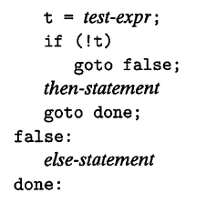
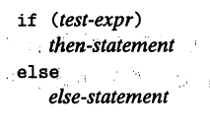
分支语句的通用转换模板

Slide 45
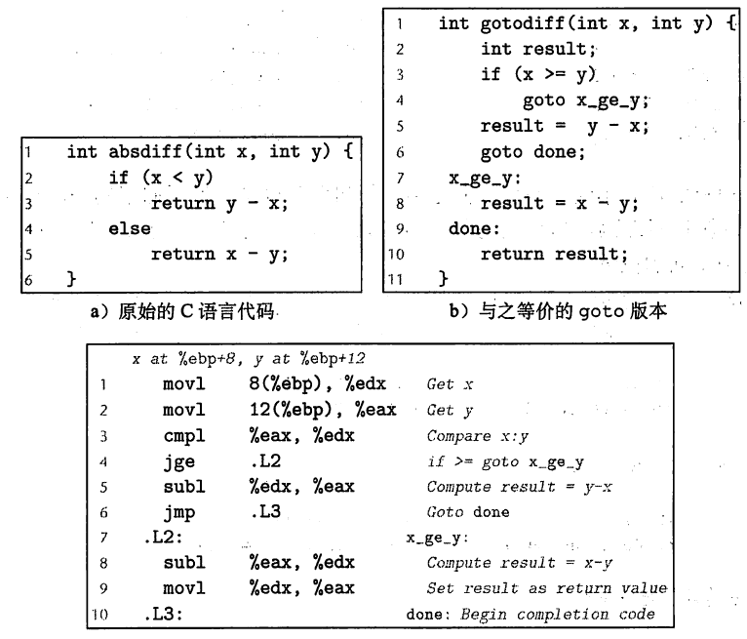
示例说明
Notes:
我们借助goto功能来翻译高级语言程序到汇编（jmp指令），而不鼓励高级语言中保留goto语句，为什么？

Slide 46
循环结构
Do –while
While
For

Slide 47
“Do-While” 翻译
C代码
Goto形式
do
Body
while (Test);
loop:
Body
if (Test)
goto loop
Body部分可以是任何形式的C语句
典型复合语句形式:
Test条件是能够返回整数值的表达式
= 0 时为假 ≠0 时为真
{
Statement₁;
Statement₂;
…
Statement_{n};
}

Slide 48
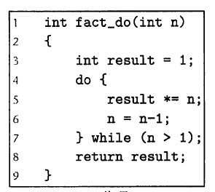
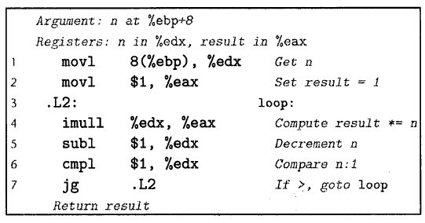
“Do-While” 循环例子
C代码
汇编版本
Notes:
Count number of 1’s in argument x (“popcount”)
Use conditional branch to either continue looping or to exit loop

Slide 49
“While” 翻译
C代码
while (Test)
Body
Goto形式
Do-While 形式
if (!Test)
goto done;
loop:
Body
if (Test)
goto loop;
done:
if (!Test)
goto done;
do
Body
while(Test);
done:

Slide 50
For语句转换其它格式
For形式
While形式
for (Init; Test; Update )
Body
Init;
while (Test ) {
Body
Update ;
}
Do-While形式
Init;
if (!Test)
goto done;
do {
Body
Update ;
} while (Test)
done:
Goto形式
Init;
if (!Test)
goto done;
loop:
Body
Update ;
if (Test)
goto loop;
done:

Slide 51
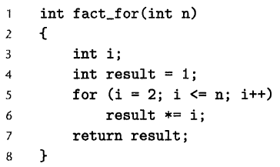
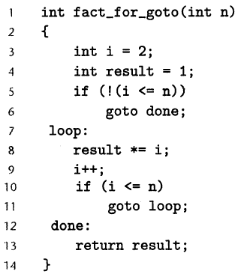
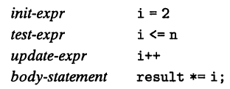
示例：求阶乘程序

Slide 52
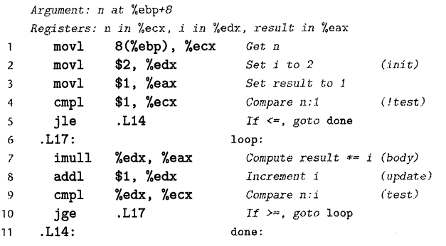
阶乘程序

Slide 53
过程调用和递归支撑

Slide 54
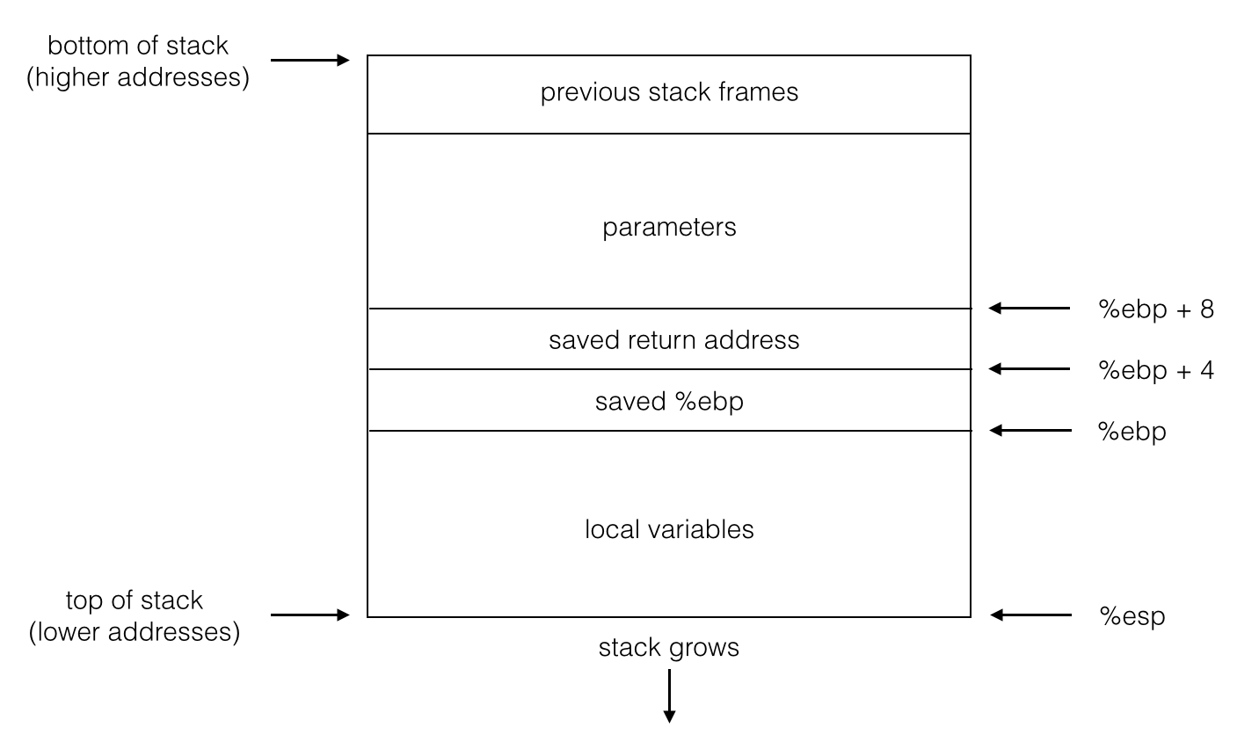
IA-32堆栈结构
栈（Stack）是一种采用“先进后出”方式进行访问的一块存储区，用于嵌套过程调用。从高地址向低地址增长
栈底
高地址
栈顶
低地址
Notes:
“栈”不等于“堆栈”（由“堆”和“栈”组成）

Slide 55
过程调用的机器级表示
过程调用的控制流和数据流：
如何进行数据转移？
int add ( int x, int y ) {
return x+y;
}
int main ( ) {
int t1 = 125;
int t2 = 80;
int sum = add (t1, t2);
return sum;
}
main：
正常处理
存放参数
调出add执行
继续处理
add：
取出参数
执行
存返回结果
返回main
如何进行控制转移？
main-》add
控制流和数据流均通过栈帧（stack/frame）来传递和回收

Slide 56
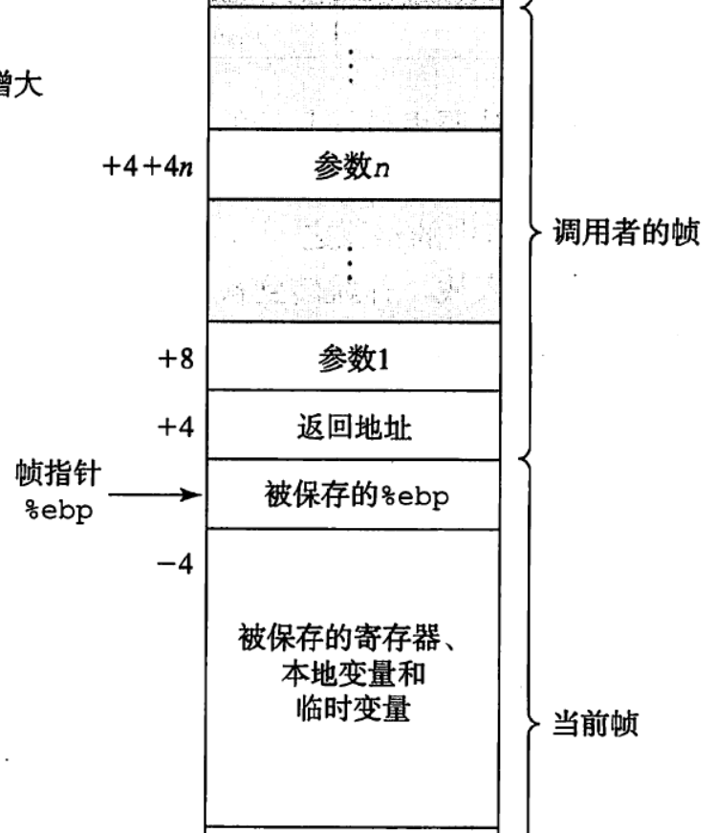
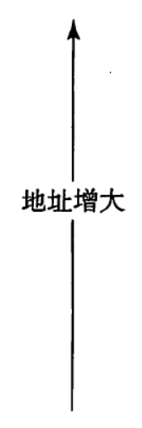
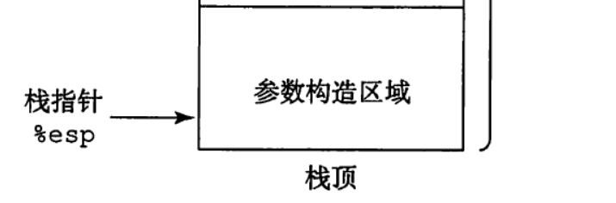
IA32/Linux 栈帧
栈按照帧（Frame）进行分配
单一过程实例的状态
当前的栈帧Frame (从底到顶)
老的帧指针
保存的寄存器内容,局部变量
将要调用函数的参数
调用者栈帧
此次调用参数
返回地址
通过call指令进栈
指针
帧指针 %ebp指示当前帧开始
栈指针%esp 指示栈顶
Notes:
Current Stack Frame (“Top” to Bottom)
“Argument build:” Parameters for function about to call
Local variables If can’t keep in registers
Saved register context
Old frame pointer
Caller Stack Frame
Return address
Pushed by call instruction
Arguments for this call

Slide 57
为什么一个简单的过程调用被汇编为如此复杂？
main：
movl %esp, %ebp
subl $24, %esp
movl $125, -12(%ebp)
movl $80, -8(%ebp)
movl -8(%ebp), %eax
movl %eax, 4(%esp)
movl -12(%ebp), %eax
movl %eax, (%esp)
call add
movl %eax, -4(%ebp)
movl -4(%ebp), %eax
leave
ret
int add ( int x, int y ) {
return x+y;
}
int main ( ) {
int t1 = 125;
int t2 = 80;
int sum = add (t1, t2);
return sum;
}
Notes:
Movl %ebp,%esp: 释放栈空间
Popl %ebp; 旧%ebp值出栈

Slide 58
EBP指针
main：
movl %esp, %ebp
subl $24, %esp
movl $125, -12(%ebp)
movl $80, -8(%ebp)
movl -8(%ebp), %eax
movl %eax, 4(%esp)
movl -12(%ebp), %eax
movl %eax, (%esp)
call add
movl %eax, -4(%ebp)
movl -4(%ebp), %eax
leave
ret
ESP/EBP指针
-8
T2=80
地址递增
当前栈帧
-12
T1=125
+4
80
ESP指针
120
Call add是什么意思

Slide 59
控制转移：Call
call label
Label: 被调用过程入口标号
功能：
返回地址进栈;
跳转到label处
返回地址值：Call后面一条指令的地址（%eip）
804854e: e8 3d 06 00 00 call 8048b90 <main>
8048553: 50 pushl %eax
返回地址= 0x8048553
过程返回:ret
返回地址出栈;
跳转到地址处
pushl 返回地址
%eip指令寄存器=被调用起始地址
popl 返回地址；
%eip指令寄存器=返回地址
Notes:
Pushl 返回地址，dsp=dsp-4

Slide 60
老 EBP指针
ESP/EBP指针
add：
pushl %ebp
movl %esp, %ebp
subl $12, %esp
movl 8(%ebp),%eax
movl 12(%ebp) ,%ebx
addl %ebx, %eax
ret
Add的第一句必须是什么？
Add下一件事情是什么？
-8
T2=80
地址递增
调用者栈帧
-12
T1=125
Add如何获得传入的参数呢？
+4
80
120
ESP指针
返回调用者地址
Add如何传出计算的结果呢？
add栈帧EBP指针
EBP指针
ESP指针
当前栈帧
ESP指针

Slide 61
过程（函数）的结构
一个C过程的大致结构如下：
准备阶段
形成帧底：push指令 和 mov指令
生成栈帧（如果需要的话）：sub指令 或 and指令
保存现场（如果有被调用者保存寄存器） ：mov指令
过程（函数）体
分配局部变量空间，并赋值
具体处理逻辑，如果遇到函数调用时
准备参数：将实参送栈帧入口参数处
CALL指令：保存返回地址并转被调用函数
在EAX中准备返回参数
结束阶段
退栈：leave指令 或 pop指令
取返回地址返回：ret指令

Slide 62
过程调用的机器级表示
main： add：
存放参数 取出参数
调出add执行 执行
存返回结果
返回main
add(t1,t2)
何为现场？
通用寄存器的内容！
为何要保存现场？
因为所有过程共享一套通用寄存器
过程调用的执行步骤(P为调用者，Q为被调用者)
（1）P将入口参数（实参）放到Q能访问到的地方；
（2）P保存返回地址，然后将控制转移到Q；
（3）Q保存P的现场，并为自己的非静态局部变量分配空间；
（4）执行Q的过程体（函数体）；
（5）Q恢复P的现场，释放局部变量空间；
（6）Q取出返回地址，将控制转移到P。
P过程
CALL指令
准备阶段
处理阶段
Q过程
%eax
RET指令
结束阶段

Slide 63
过程调用参数传递举例
程序一
#include <stdio.h>
main ( )
{
int a=15, b=22;
printf (“a=%d\tb=%d\n”, a, b);
swap (&a, &b);
printf (“a=%d\tb=%d\n”, a, b);
}
swap (int *x, int *y )
{
int t=*x;
*x=*y;
*y=t;
}
程序二
#include <stdio.h>
main ( )
{
int a=15, b=22;
printf (“a=%d\tb=%d\n”, a, b);
swap (a, b);
printf (“a=%d\tb=%d\n”, a, b);
}
swap (int x, int y )
{
int t=x;
x=y;
y=t;
}
按地址传递参数
按值传递参数
执行结果？为什么？
程序一的输出：
a=15 b=22
a=22 b=15
程序二的输出：
a=15 b=22
a=15 b=22

Slide 64
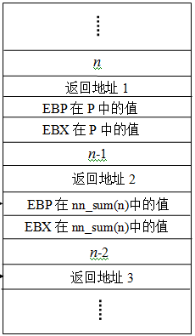
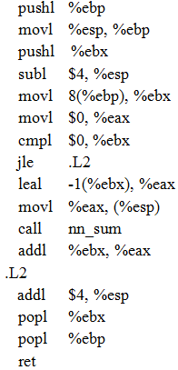
递归过程调用举例
nn_sum(n-1)
nn_sum(n)
P
int nn_sum ( int n)
{
int result;
if (n<=0 )
result=0;
else
result=n+nn_sum(n-1);
return result；
}
P
Sum(n)
n
Sum(n-1)
每次递归调用都会增加一个栈帧（该例为16B），所以空间开销很大。

Slide 65
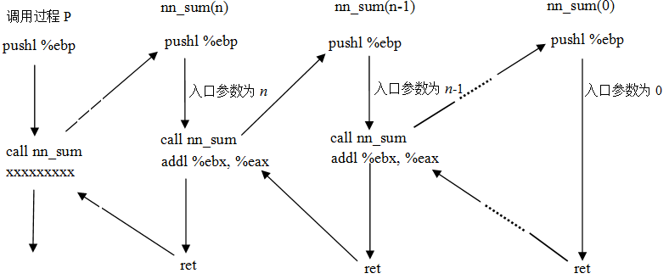
过程调用的机器级表示
递归函数nn_sum的执行流程
为支持过程调用，每个过程包含准备阶段和结束阶段。因而每增加一次过程调用，就要增加许多条包含在准备阶段和结束阶段的额外指令，它们对程序性能影响很大，应尽量避免不必要的过程调用，特别是递归调用。

Slide 66
计算机系统不同抽象层次
软件系统
应用问题
计算机程序运行支撑
程序(软件)
上层是下层的抽象，下层是上层的实现，
下层为上层提供支撑环境！
操作系统
指令集系统
硬件系统
功能部件
电路
微电子
Notes:
简化
课程目标：清楚理解计算机是如何生成和运行可执行文件的！
ISA是对硬件的抽象
所有软件功能都建立在ISA之上
ISA是最重要的层次！
不同ISA规定的指令集不同，如，IA-32、MIPS、ARM等
程序执行结果
不仅取决于
算法、程序编写
而且取决于
语言处理系统
操作系统
ISA
微体系结构

Slide 67
两段形式不一样但是语义等价的“程序”

Slide 68
AT&T 指令格式
基本操作
在寄存器或存储器的数据上执行算术操作
在存储器和寄存器间传送数据
转移控制
无条件跳转， 函数调用/返回，条件分支
典型的指令格式:
操作符opcode 源操作数src, 目标操作数dst
操作符的后缀字母指明了操作数的长度:
后缀‘b’、‘w’、‘l’、’q’分别表示字长为8、16、32、64位
如subl $8,%esp
本质上，功能十分简单，指令条数不多
what to do
input source
result destination

